Slide 1
Repaso clase 1

Slide 2
Repaso Clase 1
Donde va la etiqueta meta ?
En el <footer>
En el <head>
Ninguna de las anteriores, meta es un atributo de una etiqueta
El atributo de un elemento sirve para:
Sirve para agregar “style” a un elemento indicando su clase CSS.
Son valores adicionales que configuran los elementos
Ajustan su comportamiento de los elementos.
Todas las anteriores
Notes:
https://developer.mozilla.org/es/docs/Web/HTML/Atributos
https://developer.mozilla.org/es/docs/Web/HTML

Slide 3
Clase 2
EducacionIT - Telecom

Slide 4
Objetivo
El concepto de rutas relativas y absolutas.
Que es un vínculo.
Cuales son los distintos tipos de vínculos que podemos usar en un archivo HTML.
Cómo insertar imágenes en documentos HTML.
Cuales son los atributos necesarios de una imagen.
Incluir CSS Interno en nuestro HTML

Slide 5

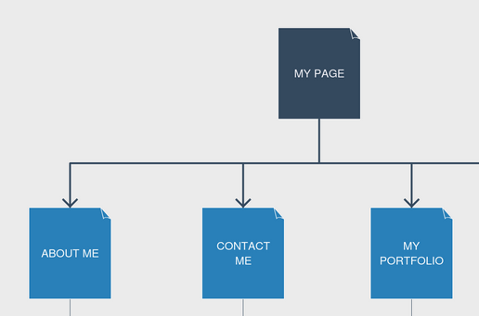
Hipervinculos, links, enlaces
Es la manera de relacionar documentos entre sí, o también puede vincular entre distintos sitios web. <a> <link>
href es el atributo utilizado para indicar cual es la “ubicación”.
Notes:
Un hash - # dentro de un hipervínculo especifica una identificación de elemento html a la que se debe desplazar la ventana.
href="#some-id" se desplazaría a un elemento en la página actual, como <div id="some-id">.
href="//site.com/#some-id" iría a site.com y se desplazaría hasta el ID en esa página.
https://www.it-swarm.dev/es/html/que-es-href-y-por-que-se-usa/972062508/

Slide 6
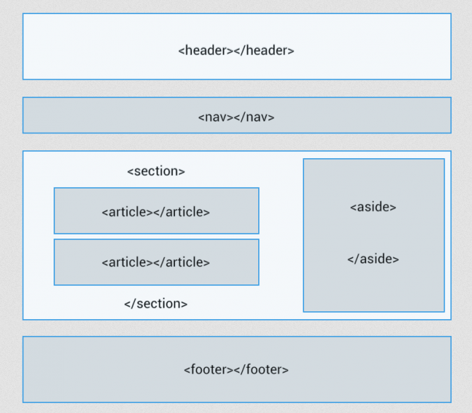
Elementos Semanticos
Los elementos semánticos pueden describir claramente su importancia para el navegador. Fueron introducidos a partir de HTML5.
Ejemplos de elementos no-semánticos: <div> y <span> - independientemente de su contenido.
Ejemplos de elementos semánticos: <article>, <section> y <img> - definen su contenido.

Slide 7
Practica 1
Notes:
Mostrar enlaces
Armar un articulo
Explicar links
Explicar absoluto/relativo

Slide 8

Imágenes
El tag imagen
CSS: background-image
Style a una image
Formatos
Como bajar e implementar una imagen en un documento
Notes:
https://unsplash.com/

Slide 9
Practica 2

